Slide 1
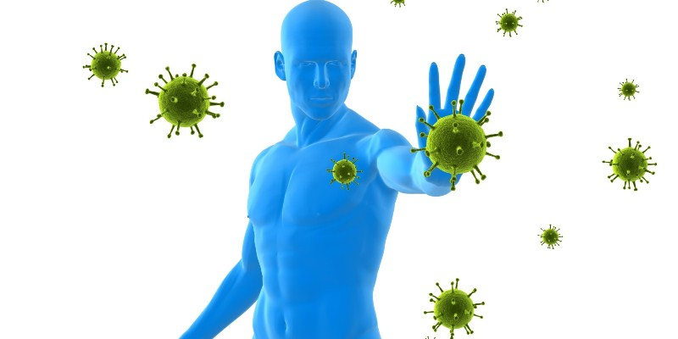
Иммунитет. Виды Иммунитета.
Выполнил: Кадыров Сердар Розгелдиевич. Студент СГСПУ.

Slide 2
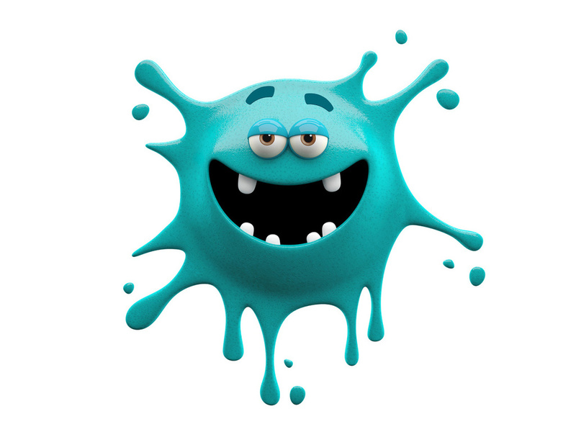
Актуализация знаний
Из каких компонентов состоит внутренняя среда?
Какую функцию выполняет тканевая жидкость?
Что из себя представляет кровь? Каков состав крови?
Что такое плазма, каков её состав?
Какие форменные элементы крови тебе известны?
Назовите основные признаки характеристики и функции эритроцитов.
Назовите основные признаки характеристики и функции тромбоцитов.

Slide 3
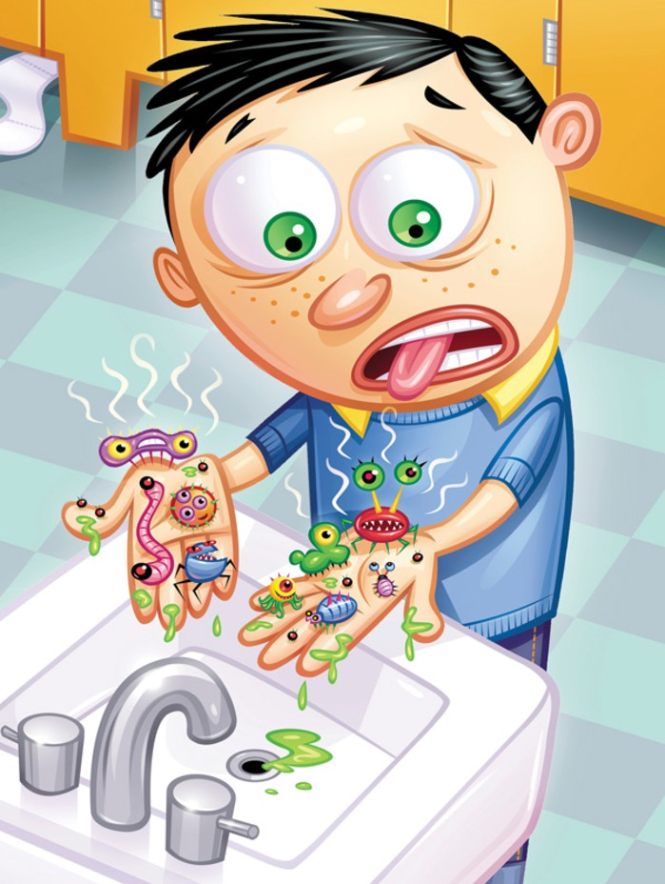
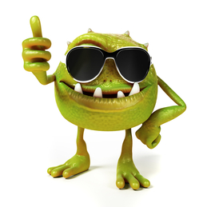
Человек живет в окружении разнообразных микробов: бактерий, вирусов, грибков, простейших. Люди долгое время не подозревали об этом, пока 320 лет тому назад голландский мануфактурщик Антони ван Левенгук не создал первый микроскоп, с помощью которого он и обнаружил целый мир маленьких организмов – микроорганизмов, или микробов.

Slide 4
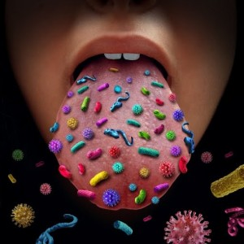
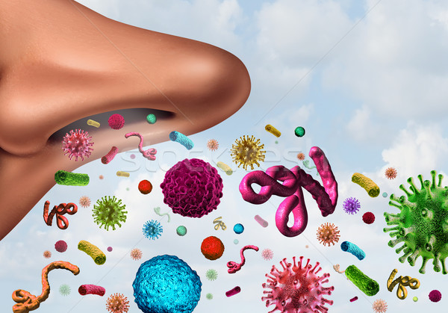
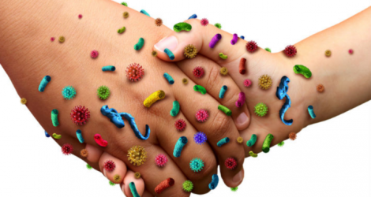
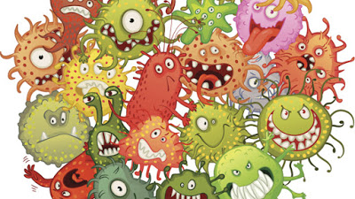
Первыми на пути посторонних веществ и микробов вступают кожа и слизистые оболочки.

Slide 5
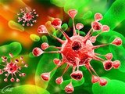
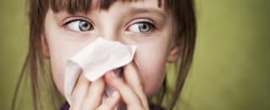
Инфекция (от лат.infectio— заражение, загрязнение) — состоя­ние зараженности, возникающее в процессе взаимодействия пато­генного микроорганизма и организма животного.
Инфекцио́нные заболева́ния — группа заболеваний, вызываемых проникновением в организм патогенных (болезнетворных) микроорганизмов, вирусов и прионов.

Slide 7
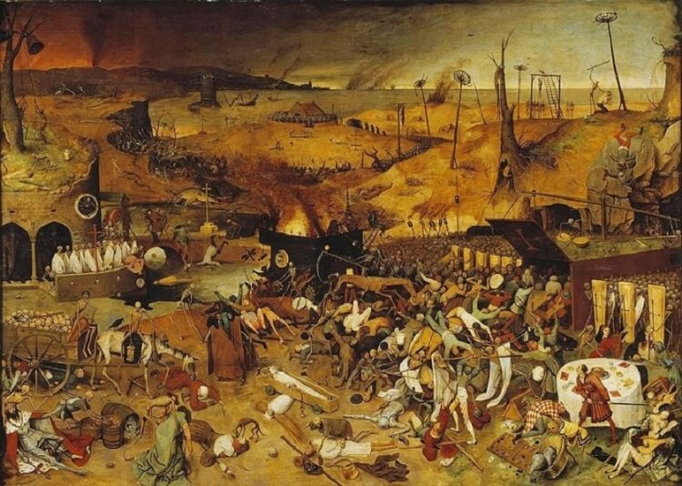

Slide 8
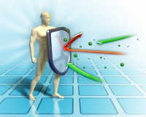
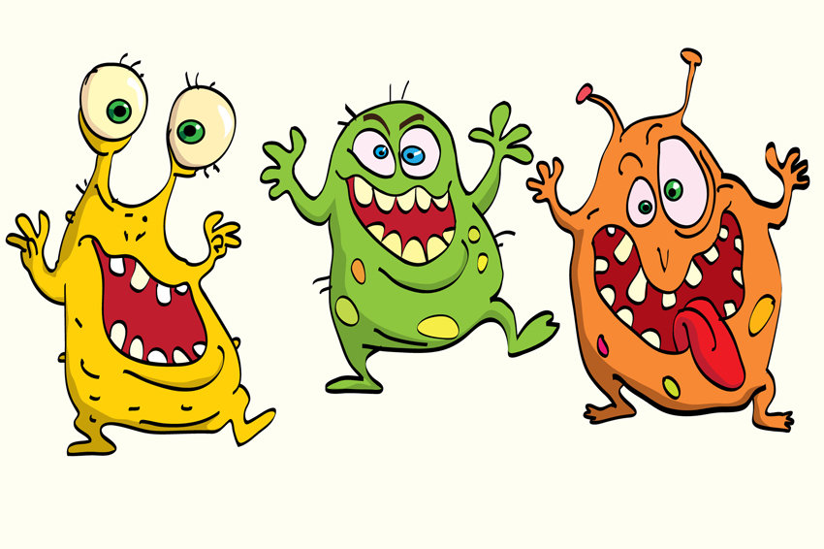
Способность организма избавляться от чужеродных тел и соединений и благодаря этому сохранять химическое и биологическое постоянство внутренней среды и собственных тканей называют иммунитетом .
Еще одно определение: иммунитет – это невосприимчивость организма к инфекционным и неинфекционным заболеваниям.

Slide 10
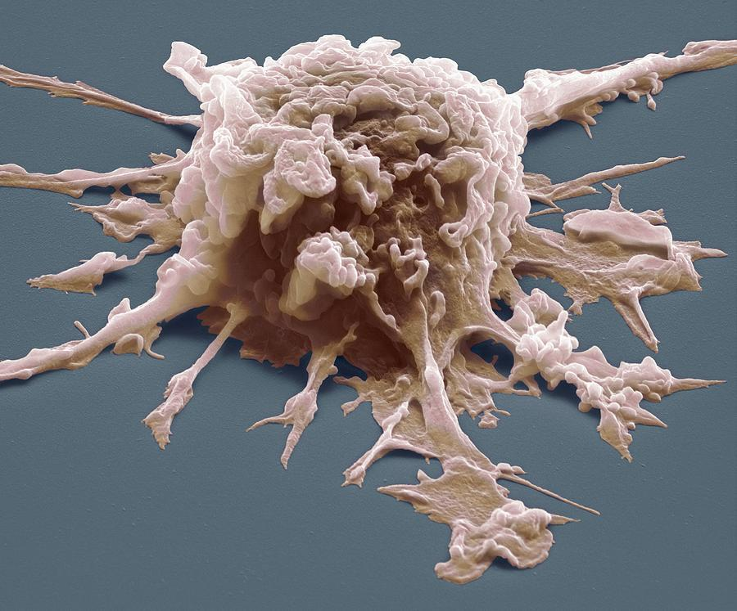
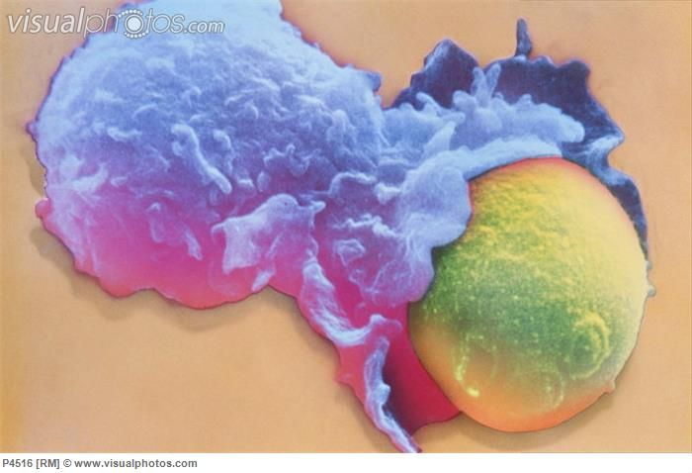

Slide 11
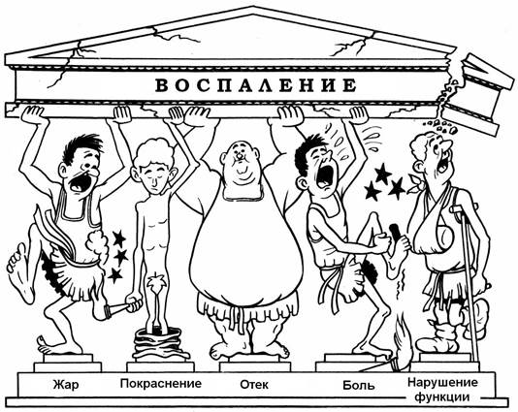
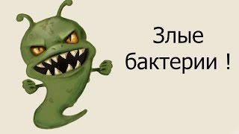

Slide 12
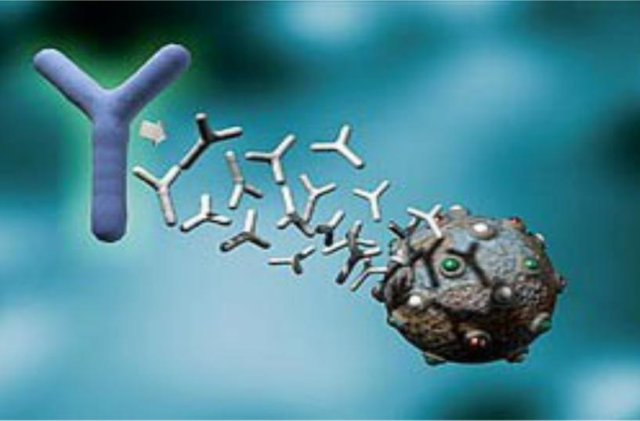
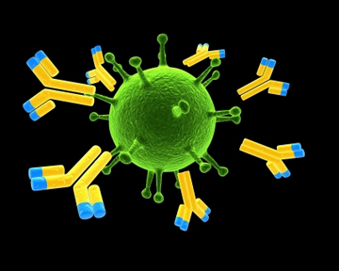

Slide 13
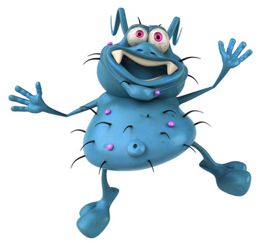

Slide 15
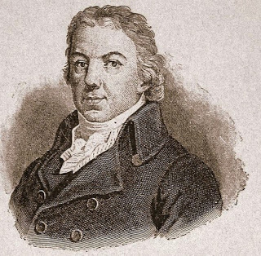
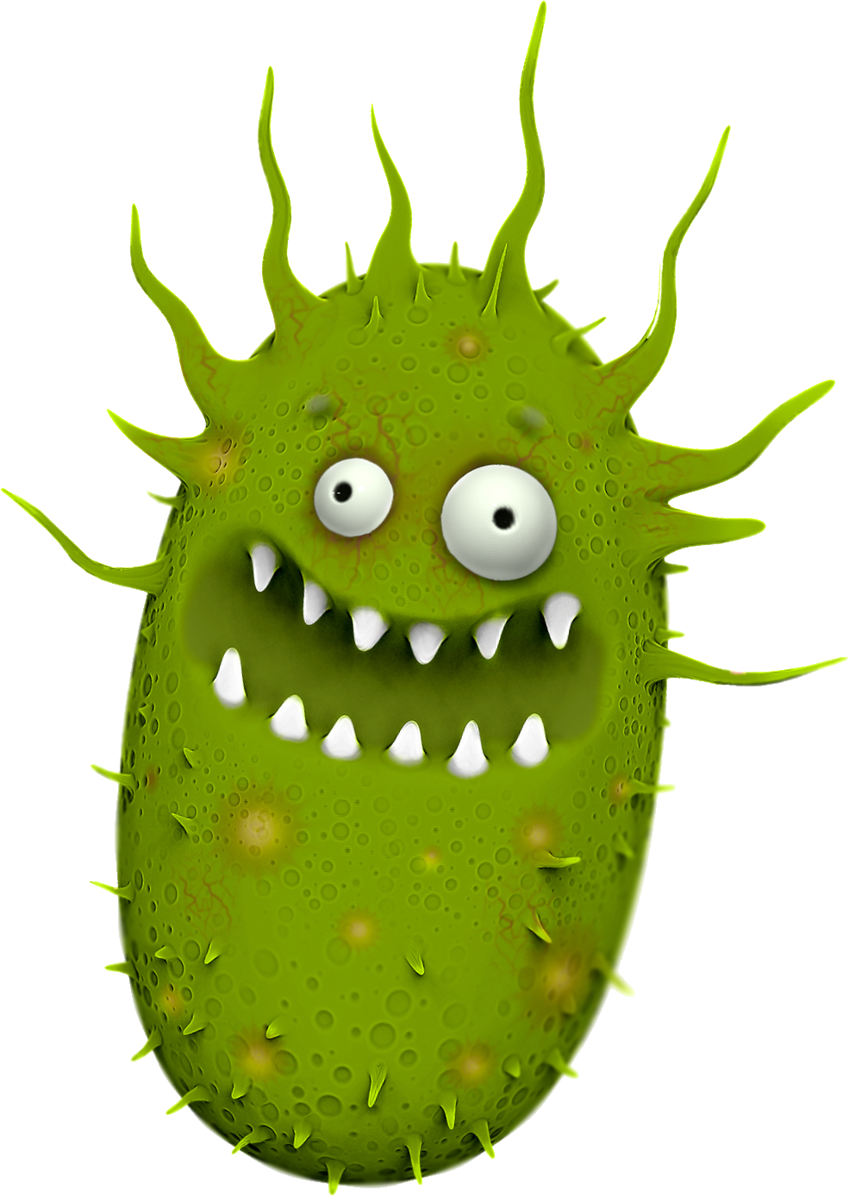
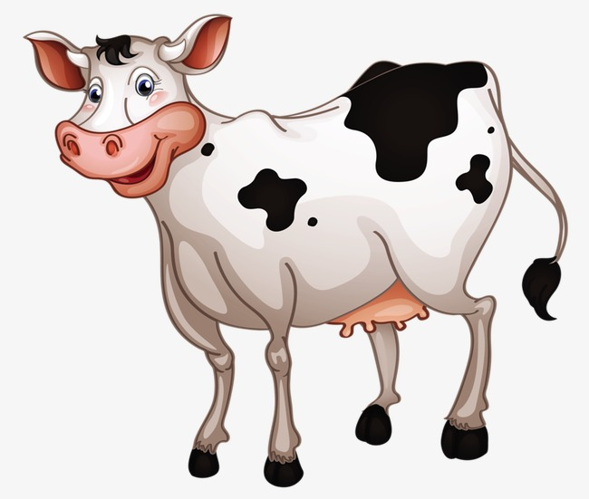
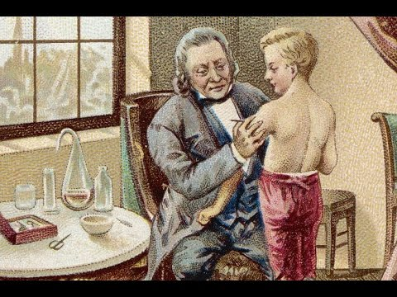

Slide 16
